Slide 1
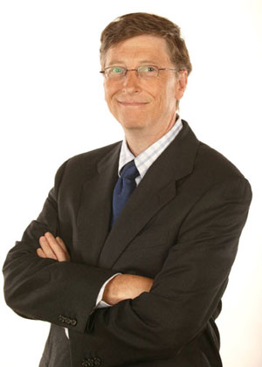
Билл Гейтс
О Билле в презентации:
Досье
Детство
Основание Microsoft

Slide 2
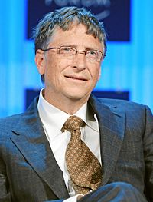
Билл Гейст
Досье
Имя при рождении:Уильям Генри Гейтс III
Род деятельности:Сопредседатель Фонда Билла и Мелинды Гейтс Председатель совета директоров Microsoft
Дата рождения:28 октября 1955 57 лет
Место рождения:Сиэтл, США
Гражданство:США
Отец:Уильям Генри Гейтс II
Мать:Мэри Максвелл Гейтс
Супруга:Мелинда Гейтс
Дети:Дженнифер Катарин Гейтс, Рори Джон Гейтс,Фиби Адель Гейтс

Slide 3
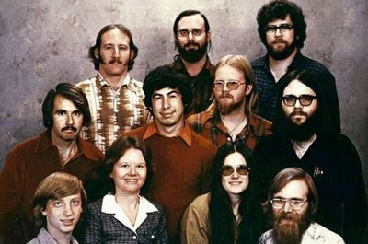
Детство
Семья
Гейтс родился в Сиэтле (штат Вашингтон), в семье корпоративного адвоката Уильяма Генри Гейтса II и члена совета директоров First Interstate Bank, Pacific Northwest Bell и национального совета United Way Мэри Максвелл Гейтс. У Гейтса есть 2 сестры: старшая — Кристи и младшая — Либби.

Slide 4
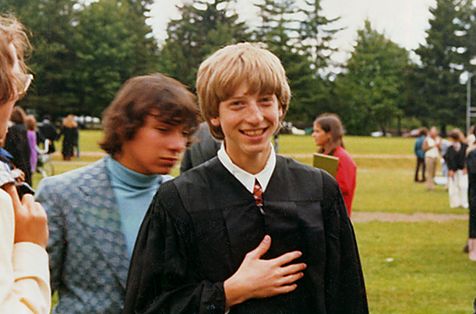
Детство
Школьная жизнь
Гейтс учился в самой привилегированной школе Сиэтла, где он смог развить свои навыки программирования на школьном миникомпьютере.

Slide 5
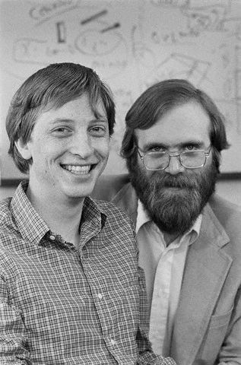
Детство
13 летний Билл
В тринадцать лет Билл написал свою первую программу – игру «Крестики-нолики» на языке программирования BASIC. Когда время, отведенное Биллу и его другу Полу Аллену для работы в компьютерной лаборатории, истекло, они взломали программу. За взлом компьютеров четырём студентам школы — запретили работать на компьютерах в течение всего лета. Инициатором наказания стала компания Computer Center Corporation, чей компьютер студенты взломали. По истечении наказания студенты предложили компании находить ошибки в их программном обеспечении за возможность работать на компьютерах компании. Компания согласилась и Гейтс с товарищами изучали множество исходных кодов программного обеспечения написанных на таких языках как FORTRAN, LISP, и machine language. Данное сотрудничество продолжалось до 1970 года, пока компания не обанкротилась. В следующем году компания Information Sciences, Inc. наняла четырёх студентов, чтобы написать программу ведения платежных ведомостей.

Slide 6
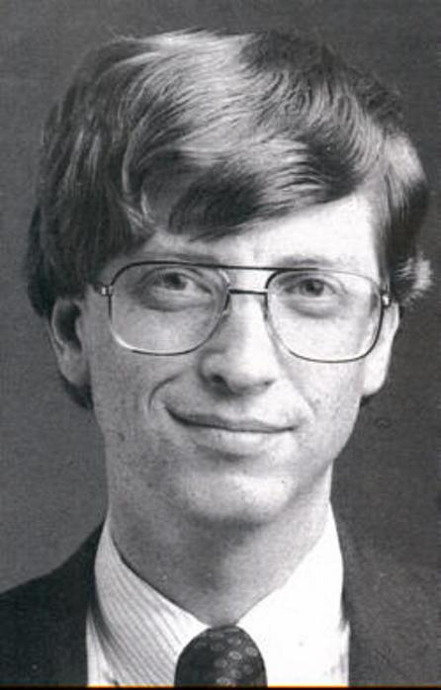
Детство
Биллу 17 лет
В 17 лет Гейтс, Пол Аллен и Пол Гилберт основали компанию Traf-O-Data. Цель компании была в создании счетчиков для считывания дорожного трафика и составления отчетов для дорожных инженеров.

Slide 7
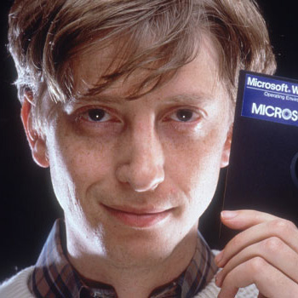
Основание Microsoft

Slide 8
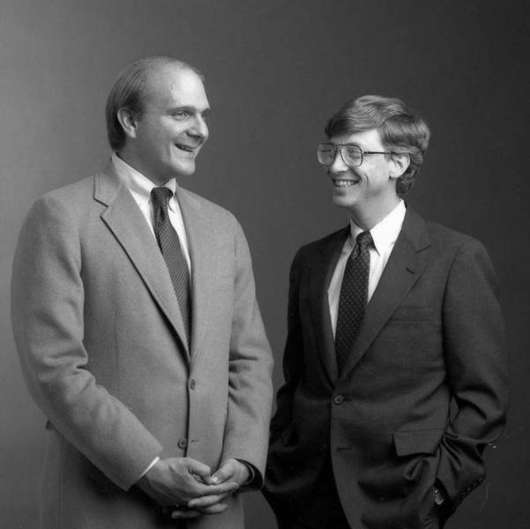
Основание Microsoft
В 1973 году он поступил в Гарвардский университет, где встретил своего будущего компаньона Стива Балмера. Спустя 2 года Гейтс был отчислен, и сразу стал заниматься созданием программного обеспечения

Slide 9
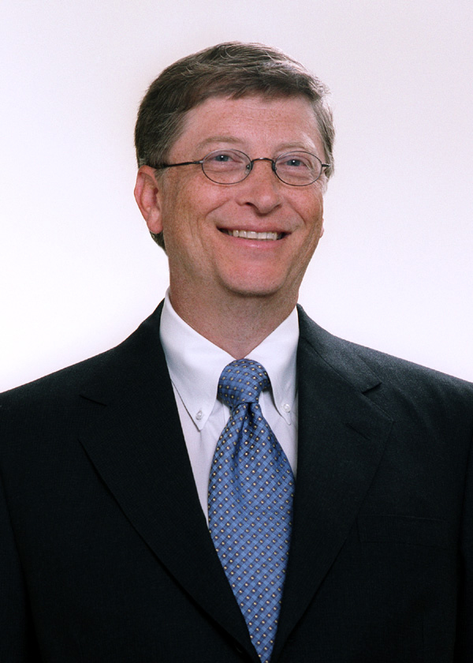
Основание Microsoft
В январе 1975 года американский компьютерный журнал Popular Electronics напечатал статью о новом персональном компьютере Altair 8800. После прочтения статьи, MITS, разработчиком нового компьютера, Эдом Робертсом и сообщил ему, что он и его друзья работали над программным обеспечением данного компьютера. Хотя на самом деле Гейтс и Аллен не имели к Altair 8800 ни какого отношения. Президент MITS пригласил их в свой офис и через несколько недель они уже работали на MITS. Гейтс и Аллен создали компанию «Micro-Soft» специально для разработки программ для MITS, в городе Альбукерке, штат Нью-Мехико. В течение года работы на компанию MITS, дефис в названии компании Гейтса и Аллена изчез, и 26 ноября 1976 года, в Окружном секретариате штата Нью-Мехико была зарегестрирована новая торговая марка «Microsoft».

Slide 10
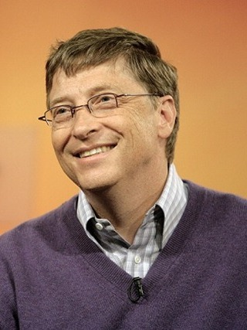
Основание Microsoft
В середине 1970-х годов операционная система CP/M была наиболее популярной системой для компьютеров на базе Intel 8080 и Zilog Z80. В 1980 году компания IBM начала поиск подходящей операционной системы для персонального компьютера IBM PC. Первоначально планировалось использовать для него именно CP/M. Проводились переговоры с компанией Digital Research, принадлежавшей Гэри Килдаллу (Gary Kildall) и его жене. Однако сделка не состоялась, и IBM заключила договор с небольшой фирмой Microsoft (мать владельца которой — Билла Гейтса — была председателем исполнительного комитета в United Way International, вместе сразу с двумя очень влиятельными руководителями монстра компьютерного рынка IBM Джоном Опелем и Джоном Эйкерсом

Slide 11
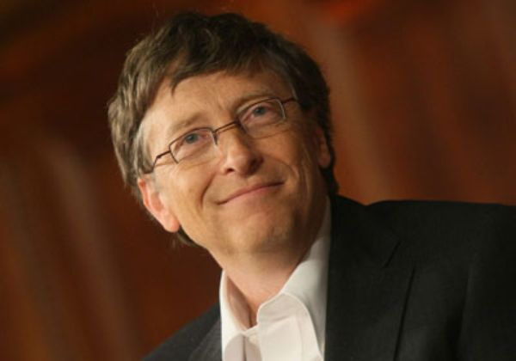
Основание Microsoft
Microsoft не имела собственной ОС для процессоров Intel 8086, поэтому лицензировала у компании Seattle Computer Products систему 86-DOS (QDOS), которая являлась 16-битным клоном CP/M. В дальнейшем Microsoft полностью выкупила права на 86-DOS, после чего, поработав над ней, полностью адаптировала её на персональные компьютеры IBM, заработав 50 000$. Так появилась операционная система MS-DOS и началость сотрудничество Microsoft и IBM.

Slide 12
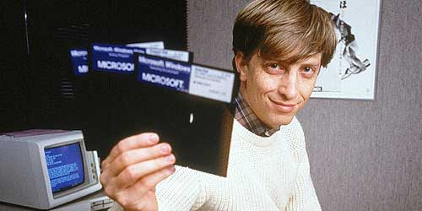
Основание Microsoft
Далее Microsoft работает над совершенно новой операционной системой, идея которой подсмотрена у Xerox и Apple. Сотрудничество с IBM продолжалось и 20 ноября 1985 года появилась новая операционная система Microsoft Windows. Так началась эпоха Windows — операционная система, прославившая и сделавшая богатейшим человеком Гейтса.

